Slide 1
Säädösinfo 1.12.2022

Slide 2
Ohjelma
9.00-9.15 Tilaisuuden avaus ja katsaus Traficomin raideliikenteen vuoteen 2023/ Päällikkö Kaisa Sainio
9.15-9.35 Ajankohtaista raideliikenteessä / Liikenneneuvos Risto Saari
9.35-10.20 Ajankohtaiset EU-asiat
YTE-uudistus / Johtava asiantuntija Une Tyynilä
Veturinkuljettajadirektiivin uudistaminen / Johtava asiantuntija Jari Nieminen
Muut käynnissä olevat EU-hankkeet / Johtava asiantuntija Une Tyynilä
10.20-10.30 Tauko
10.30-11.00 Ajankohtaiset määräyshankkeet
Kaupunkiraideliikennemääräys / Erityisasiantuntija Kiira Saito
Muut käynnissä olevat määräyshankkeet / Johtava asiantuntija Une Tyynilä
11.00-11.15 Missä mennään toimintavarmuudessa? / Johtava asiantuntija Jouko Pirttimäki
11.15-11.30 Kyberturvallisuuden edistämistä raideliikenteessä koskevan suosituksen päivittäminen / Päällikkö Kaisa Sainio
11.30-11.40 Katsaus Traficomin ohjetyöhön / Päällikkö Kaisa Sainio
11.40-12.00 Kysymyksiä ja keskustelua

Slide 3
Katsaus Traficomin raideliikenteen vuoteen 2023
Kaisa Sainio

Slide 4
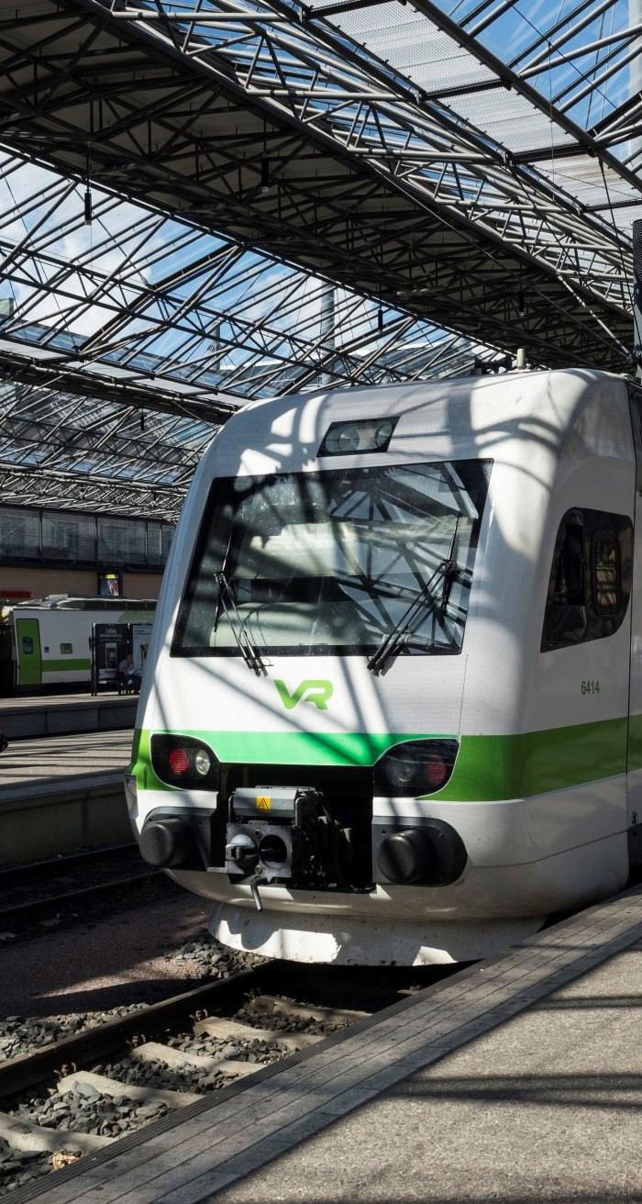
Vuoden 2023 valmistelua
Tavoitteiden työstäminen ensi vuodelle käynnissä
  Raideliikenteen tavoitteet tutustuttavissa Traficom.fi –sivuilla. Päivitys parhaillaan käynnissä (toimintamallia vähän muutetaan)
Valvontasuunnitelma 2023 työn alla
  Julkaistaan Traficom.fi –valvontasivuilla
    Linkki vuosien 2022-2024 valvontastrategiaan
    Linkki vuoden 2022 valvontasuunnitelmaan
Nostoja ensi vuonna näkyvistä teemoista
  Korvausrekrytoinnit ja osaamisen kehittäminen
  Valvontojen ja luvanhallinnan kehittäminen
  Toimintavarmuuden kehittäminen
  Kansainvälisen vaikuttamisen kehittäminen
  Venäjän hyökkäyssodan vaikutukset?

Slide 5
Ajankohtaista raideliikenteessä – ja katsaus eduskuntakauden 2019-23 säädöshankkeisiin
Raideliikenteen säädösinfo, Traficom, 1.12.2022
Risto Saari, LVM

Slide 6
Yleistä
Hallituskausi päättymässä:
  Viimeiset hallituksen esitykset oli annettava eduskunnalle 17.11.2022, jotta ne ehditään käsitellä ja hyväksyä ennen eduskuntavaalitaukoa.
  Syksyn 2022 aikana liikenne- ja viestintäministeriöstä ei ole enää annettu raideliikennettä koskevia hallituksen esityksiä eduskunnalle.
  Ainoa eduskunnan käsiteltävänä oleva rautatieliikennettä koskeva hallituksen esitys on HE 240/2022 vp rautatiekuljetuslain ja eräiden liitelakien muuttamisesta (EU:n rautatievastuuasetuksen soveltamista koskevat poikkeussäännökset).
  Lisäksi eduskunnan käsiteltävänä on VAK-lain kokonaisuudistus (HE 220/2021 vp ja sitä täydentävä HE 231/2022 vp).
  Keväällä 2022 annettiin kaksi hallituksen esitystä raideliikennelain muuttamisesta (HE 38/2022 ja sitä täydentävä HE 57/2022 vp), joiden mukainen laki tuli voimaan 22.6.2022 (laki 476/2022).

Slide 7
Lyhyt katsaus hallituskaudella 2019-2023 tehtyihin raideliikennelain muutoksiin
Yhteensä raideliikennelain muuttamisesta annettiin eduskunnalle kolme hallituksen esitystä, joiden mukaiset lait tulleet voimaan.
Laki raideliikennelain muuttamisesta (1254/2020) ja liikenteen palveluista annetun lain (1255/2020) muuttamisesta tulivat voimaan 1.2.2021:
  Muutoksia mm. soveltamisalan rajauksiin, mahdollisuuteen liikuttaa kalustoa ilman turvallisuustodistusta, kalustoa- ja rataverkkoa koskeviin rekisterisäännöksiin, sääntelyelimen tehtäviin, siirtotyö-käsite poistettiin sekä LIPA-laissa muutoksia eräisiin toimilupa-, lupakirja- ja tietojen antamista koskeviin säännöksiin.
Lain 1254/2020 nojalla muutoksia rautatiejärjestelmän yhteentoimivuudesta annettuun valtioneuvoston asetukseen (284/2019) kahden komission täytäntöönpanoasetuksen vuoksi (asetus 11/2021).
Laki 476/2022 tuli voimaan 22.6.2022 ja kyseisen lain säännökset annettiin kahdella hallituksen esityksellä (HE 38/2022 ja HE 57/2022):
  Uudet säännökset kaluston siirtämistä koskevasta luvasta ja testi- ja pilottihankkeita koskevista vaatimuksista, muutoksia mm. Traficomin tehtäviin, ratakapasiteetin jakosäännöksiin ja muita teknisluonteisia tarkennuksia.
  Täydentävän hallituksen esityksen myötä muutettiin myös raideliikennelain 80 §:ää niin, että OSJD/GOST-standardin mukaisen kaluston käyttö sallitaan kotimaan puutavara- ja säiliövaunukuljetuksissa.
Lain 476/2022 annettiin myös asetus rautatieliikenteen aikataulukautta ja ratakapasiteetin jakamista koskevan valtioneuvoston asetuksen muuttamisesta (524/2022).

Slide 8
EU-rintamalla ollut samaan aikaan hiljaisempaa
Neuvoston ja Euroopan parlamentin annettavien säädösten tasolla tärkeimpiä säädöshankkeita ovat olleet EU:n rautatievastuuasetuksen uudistaminen, Covid-19-pandemiaan liittyneet lupa- ja maksujärjestelyt (Omnibus-asetus ja ratamaksu-asetukset) ja EU:n ns. viherryttämispakettiin sisältyneet TEN-T asetuksen uudistaminen sekä rahtikäytäväasetuksen uudistaminen.
  TEN-T ja siihen kytkeytyvästä rahtikäytäväasetuksesta tavoitteena neuvoston yleisnäkemys joulukuun 2022 liikenneministerineuvostossa.
Viherryttämispakettiin sisältyi myös komission toimintaohjelma rautateiden pitkän matkan rajat ylittävän henkilöliikenteen kehittämisestä.
4.6.2020 EU:n liikenneministerineuvosto asetti rautateiden kansainvälisiä henkilöliikennekuljetuksia koskevan yhteistyöverkoston (EU Platform on International Rail Passenger Traffic).
Rautatieliikenne on ollut EU:n epävirallisten liikenneministerineuvoston kokousten pääaihe Portugalin (kevät 2021), Ranskan (kevät 2022) ja Tshekin (syksy 2022) EU-puheenjohtajakausilla.

Slide 9
EU:n tulevia säädöshankkeita
Vuoden 2023 aikana (mahdollisesti toukokuussa) komission on tarkoitus antaa ehdotuksensa:
  Veturinkuljettajadirektiivin uudistamisesta;
  Rautatiemarkkinadirektiivin uudistamiseksi ratakapasiteetin jakamista koskevan sääntelyn osalta (mahdollisesti myös ratamaksusääntelyyn muutoksia);
  Multimodaalisista lippujärjestelmistä.
Lisäksi komissio julkistaa tammikuussa 2023 pilottihankkeet kansainvälisen henkilöliikenteen kehittämiseksi.
Komissio ei ole edelleenkään saattanut päätökseen EU:n neljännen rautatiepaketin täytäntöönpanon tarkistusta jäsenvaltioissa:
  Rautatieturvallisuusdirektiivin täytäntöönpanosta tullut pilottikysely, johon vastattu kesällä 2021.
  Mahdollista on, että komissio vaatii muutoksia raideliikennelain, sen nojalla annettujen asetusten ja määräysten sekä myös turvallisuustutkintalain säännöksiin.

Slide 10
Itäliikenteestä
Ennen Venäjän hyökkäyssotaa valmisteltiin hallituksen esitystä, jolla saatettaisiin voimaan ensimmäiset muutokset suoraa kansainvälistä rautatieliikennettä koskevaan Suomen ja Venäjän väliseen valtiosopimukseen (SopS 85/2016):
  Ministeriöiden, viranomaisten, rataverkon haltijoiden ja rautatieyritysten välinen yhteistyö on ajettu minimiin ja muutosten voimaansaattamisesta toistaiseksi luovuttu.
Venäjän aloittaman hyökkäyssodan vuoksi Suomen ja Venäjän välinen rautatieliikenne vähentynyt ja VR on omalta osaltaan lopettamassa rajaliikenteen kokonaan.
Kauttakulkuliikenne Kiinaan on reititetty uudelleen ns. Trans-Kaspian reitin kautta.
EU:n ns. pakotesääntelyn mukaisia VAK-vaunuja palautetaan Venäjälle.

Slide 11
Ajankohtaiset EU-asiat: YTE-uudistus
Une Tyynilä

Slide 12
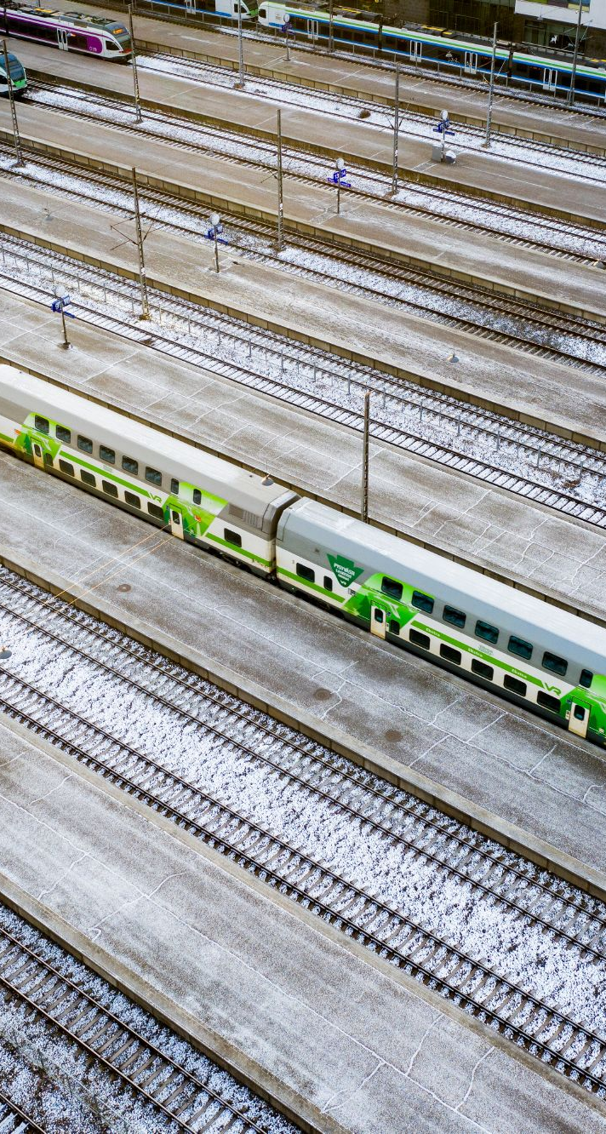
Käsittelyn vaihe
  Yhteentoimivuuden tekniset eritelmät (YTE) ovat komission käsittelyssä
  Helmikuussa on tarkoitus hyväksyä rautateiden yhteentoimivuus- ja turvallisuuskomiteassa (RISC) seuraavat ehdotukset
    Toiminta ja liikenteen hallinta (OPE YTE:n) muutosasetus
    Ohjaus-, hallinta- ja merkinanto (CCS YTE):n revisioasetus
    Asetus, jolla muutetaan seuraavia YTE:iä ja muita päätöksiä
      Veturit- ja matkustajakalusto (LOC & PAS YTE)
      Tavaravaunut (WAG YTE)
      Melu (Noise YTE)
      Infrastruktuuri (INF YTE)
      Energia (ENE YTE)
      Esteettömyys (PRM YTE)
      Ratarekisteri (RINF)
      Kalustotyyppirekisteri (ERATV)

Slide 13
Julkiset kuulemiset
OPE YTE
  https://ec.europa.eu/info/law/better-regulation/have-your-say/initiatives/13532-Rail-interoperability-EU-harmonised-train-operations-and-traffic-management_en
  Käynnissä 9.12.2022 asti
LOC&PAS, WAG, NOIDSE, PRM, INF, ENE, RINF, ERATV
  https://ec.europa.eu/info/law/better-regulation/have-your-say/initiatives/13533-Rail-interoperability-EU-harmonised-specifications-for-trains-rail-infrastructure-and-passenger-accessibility_en
  Alkamassa ?
CCS YTE:
  https://ec.europa.eu/info/law/better-regulation/have-your-say/initiatives/13541-Rail-interoperability-technical-specification-for-control-command-and-signalling-subsystems_en
  Alkamassa?

Slide 14
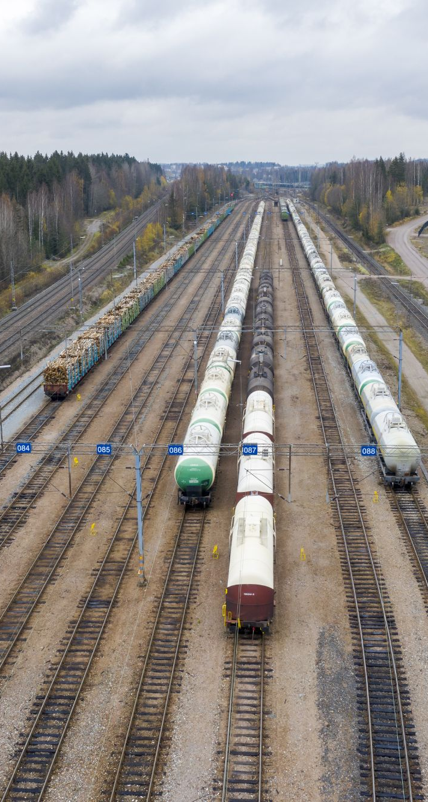
Isoimmat muutokset (1)
Kaikkien YTE:ien osalta
  Standardien päivitys tulevaisuudessa helpompaa
    Standardien osalta YTE-tekstissä viitataan liitteeseen, tulevaisuudessa standardipäivityksen huomioimiseen riittää liitteen muuttaminen
OPE YTE
  ERTMS-toimintasääntöjen harmonisointi
  Soveltamisalaa turvallisuuskriittisen henkilökunnan osalta täsmennetty
  Elektroninen sääntö- ja reittikirja

Slide 15
Isoimmat muutokset (2)
CCS YTE
  FRMCS liitännät
    Varmistetaan, että kalusto ja infrastruktuuri ovat valmiita FRMCS:n tuloon
  Virheiden korjaus
  ATO-toiminnot
  Järjetelmäversiot 2.2 (taaksepäin yhteentoimivat muutokset) ja 3.0
CCS YTE ja LOC & PAS
  Vaatimukset EU-laajuiselle matkustajavaunulle
    Poislukien kuitenkin 1524 ja 1520 raideleveydet

Slide 16
Isoimmat muutokset (3)
INF ja ENE YTE:n täytäntöönpanon nopeuttaminen
  Täysi YTE:n mukaisuus rataa parannattaessa
Liikkuvan kaluston ja infrastruktuurin liitännät erityisesti kuormituksen osalta
Yhdistetyn liikenteen parempi huomiominen
  Erityisesti ulottumaan liittyvät kysymykset
Komposiittijarrujen akustiikan testaus osatekijätasolla
Vaatimukset suistumisen havaitsemis- tai estolaitteille

Slide 17
Mitä helmikuun 2023 jälkeen
Komissiossa valmistelevana olevat säädökset
  TAF ja TAP YTE
  PRM YTE:n täytäntöönpanon prioriteetit
Asiat, joiden tekninen sisältö on valmistelussa ERA:ssa ja muualla:
  Digitaalinen automaattikytkin (DAC)
  FRMCS:n tarkemmat eritelmät
Rekisteripäätökset

Slide 18
Ajankohtaiset EU-asiat: veturinkuljettajadirektiivin uudistaminen
Jari Nieminen

Slide 19
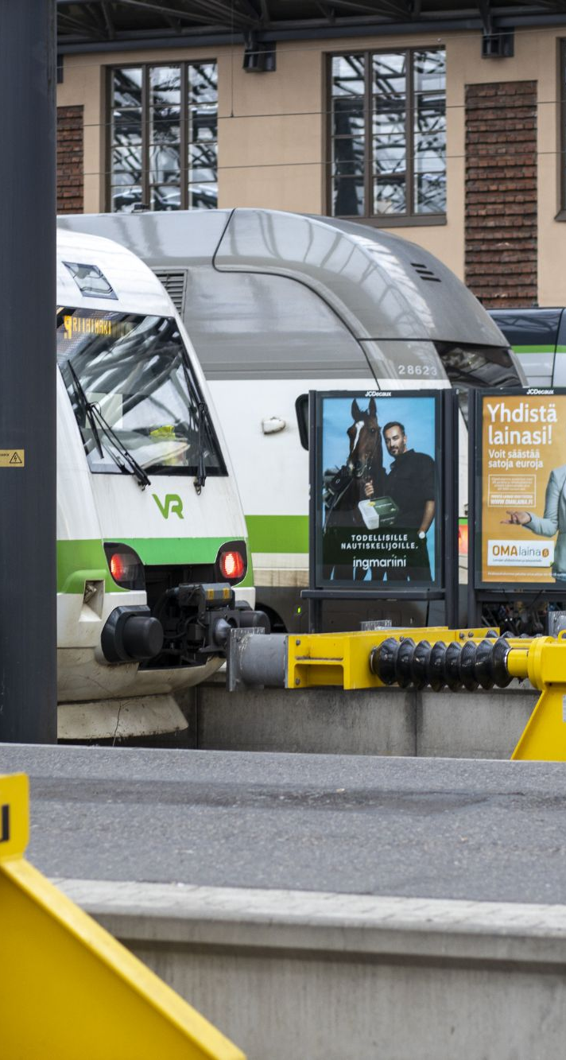
EU-suuntaviivat uudistamisen taustalla
Ympäristötavoitteiden saavuttamiseksi komission tavoitteena on kasvattaa raideliikenteen roolia koko EU:ssa. Kuljettajien osalta keskiössä erityisesti:
  Rajat ylittävä ja pitkänmatkan liikenne
  Kuljettajien joustava käyttö ja liikkuvuus EU:ssa
  Vastata kuljettajien ikääntymiseen liittyviin haasteisiin
Voimassaolevan direktiivin keskeinen tehtävä ollut määrittää yhteiset vaatimukset kuljettajan ammatille, mutta tämä ei ole kaikilta osin toteutunut
Komissio järjestänyt kuluvana vuonna kaksi julkista kuulemista kehitystarpeiden kartoittamiseksi

Slide 20

Vaikutusten arviointi
Komissio on valinnut konsulttitoimisto ECORYS:n (avustaa wmp consult ja Railistics) valmistelemaan direktiivin päivittämistarpeita selvittävän vaikutusten arvioinnin.
Traficom on osallistunut ECORYS/komission järjestämiin tilaisuuksiin 8.9.2022, 18.10.2022 ja 18.11.2022 sekä vastannut valmistelua koskevaan laajaan kyselyyn.
ECORYS:n tarkoituksena on kerätä eri toimijoiden näkemyksiä ja todenteita direktiivin valmistelutyön tueksi

Slide 21
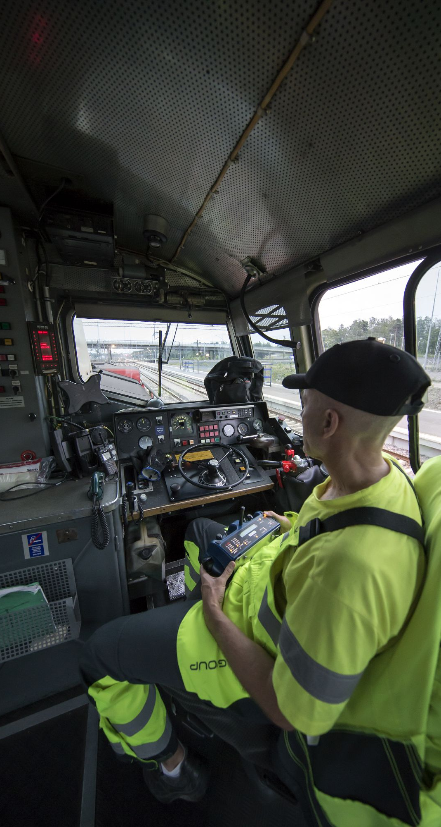
Vaikutusten arviointi
Vaikutusten arvioinnissa on keskitytty kahteen pääongelmaan:
  Veturinkuljettajien vähäinen liikkuvuus EU:ssa jäsenvaltioiden ja eri työnantajien välillä
  Kuljettajasertifioinnin vaatimukset ovat vanhentuneet ja eivät enää vastaa tarvetta

Slide 22
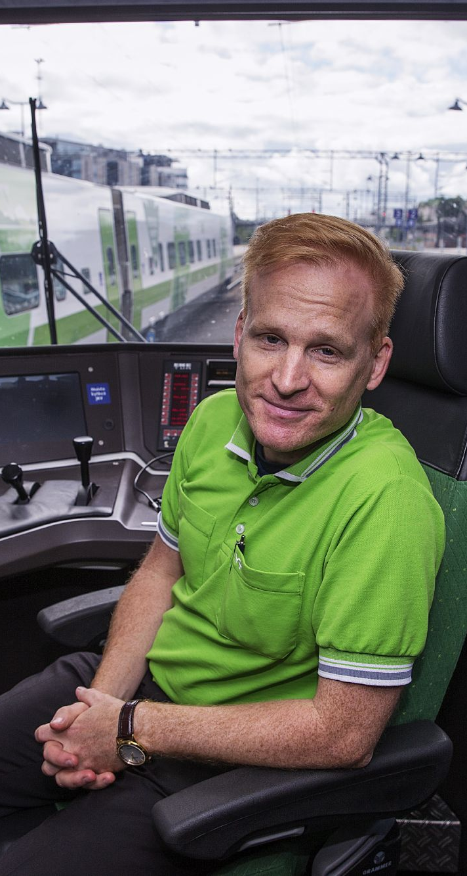
Vaikutusten arviointi
Pääongelmien taustalle on tunnistettu seuraavat ongelma-ajurit, joihin selvityksessä on pyritty keräämään näkemyksiä:
    Direktiivin epäselvät vaatimukset ja tulkinnanvarainen kieli aiheuttaa vaihtelua täytäntöönpanossa jäsenvaltioiden välillä
    EU-laajuinen lupakirja kattaa vain vähimmäisvaatimukset, kun toimijakohtainen lisätodistus kattaa suuren osan osaamisvaatimuksista
    Koulutusohjelmat ja niiden kestot vaihtelevat suuresti jäsenmaittain
    Kuljettajien syrjiminen. Ei ole mekanismia varmistamaan jäsenvaltiossa A työskentelevän kuljettajan pääsyä jäsenvaltiossa B tarvittavaan koulutukseen
    Yhden NSA:n tunnustaman tai sertifioiman tahon (RTL, RTP, NVO, oppilaitos) asiakirjat eivät ole tunnustettuja kaikkien NSA:iden toimesta
    Kielitaitovaatimukset ovat este kuljettajien liikkuvuudelle ja rajatoimintojen kehittämiselle
    Paperipohjaiset lisätodistukset
    Ei ole mekanismia päivittää kuljettajien osaamisvaatimuksia hyödyntämään digitaalitekniikkaa
    Rekistereissä olevat tiedot eivät ole saatavilla/luettavissa (jäsenvaltion sisällä, NSA:n ja työnantajan välillä sekä jäsenvaltioiden välillä)

Slide 23

Suomelle keskeiset asiat valmistelussa
Valmistelussa on pyritty tuomaan esille mm. seuraavia Suomelle olennaisia asioita:
  Rajat ylittävän liikennöinnin tukemisen lisäksi tulee varmistaa, että tuleva sääntely ei aiheuta turhaa rasitetta kansalliseen liikennöintiin.
    kielitaitoasiat ja lupakirjan roolin kasvattaminen
  Ns. pienimuotoisen kuljettajatoiminnan jatkuminen tulee varmistaa ja toisaalta selkeyttää myös EU-tasolla.
    Direktiivin soveltamisala ja kansallinen liikkumavara

Slide 24
Jatkotoimenpiteet
ECORYS:n vaikutusten arviointityö päättyy vuoden 2022 loppuun
1.3.2023 vaikutustenarviointi toimitetaan komission sisäiseen käsittelyyn
1.5.2023 ensimmäinen luonnosversio komission sisäiseen keskusteluun
Touko-kesäkuussa 2023 komission tavoite antaa esitys päivitetystä VEK direktiivistä (osana Greening Freight –pakettia)
Asiaa käsitellään kansallisella tasolla mm. RISC:n ja Liikennöinti- ja kelpoisuusasioiden YTR:n kokouksien kautta.

Slide 25
Ajankohtaiset EU-asiat: Muut käynnissä olevat EU-hankkeet
Une Tyynilä

Slide 26
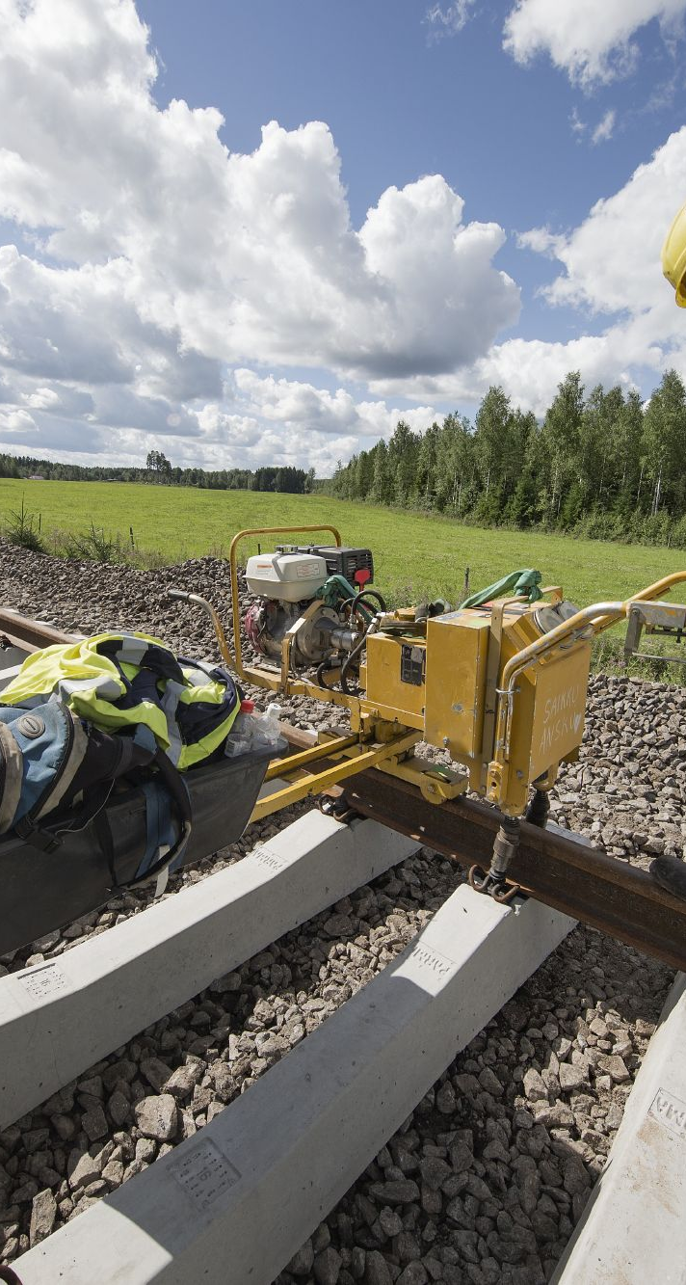
Muut hankkeet
  Riston esitys varsin kattava koskien tulevia komission ehdotuksia.
  Neuvosto ja parlamentti ovat juuri hyväksyneet NIS2 direktiivin, jolla asetetaan kyberturvallisuusvaatimuksia mm. rataverkon haltijoille, raideliikenteen harjoittajille, liikenteenohjaukselle ja raideliikenteen kulkuneuvojen valmistajille.
    Direktiiviä ei ole vielä julkaistu virallisessa lehdessä.
  CSM ASLP
    Säädöksen antaminen menee todennäköisesti ensi vuoden puollelle.
    Isoin auki oleva kysymys on järjestelmän rahoitus.
  ERA auditoi Traficomin ensi vuonna.

Slide 27
Ajankohtaiset määräyshankkeet: kaupunkiraide-liikennemääräys
Kiira Saito

Slide 28

Määräyshankepäätös: Kaupunkiraideliikenne
  Liikenne- ja viestintävirasto Traficom on julkaissut seuraavan määräyshankepäätöksen: Kaupunkiraideliikenne TRAFICOM/565853/03.04.02.00/2021.
  Määräyshankkeessa päivitetään 20.5.2019 voimaan tullut aikaisempi kaupunkiraideliikennemääräys (TRAFICOM/91446/03.04.02.00/2019)
  Määräys ollut julkisella lausunnolla Lausuntopalvelussa 20.10.2022-1.12.2022.
  Tulevat päivitykset:
    Johdon rooli korostaminen turvallisuusjohtamisesta
    Turvallisuusnäkökulman korostaminen päätöksenteossapäätöksen teossa
    Henkilöstön osaamisen varmistaminen häiriötilanteissa
    Inhimillisten tekijöiden korostaminen myös kunnossapitotoiminnassateossa

Slide 29
Uutta määräyksessä
Toimintavarmuus
  a) matkojen ja kuljetusten palvelutasoa seurataan. Toimiiko liikennejärjestelmä jatkuvasti odotuksia ja tavoitteita vastaavalla tavalla;
  b) liikennejärjestelmän häiriötilanteita ja laatupuutteita seurataan. Toimivatko väylät, liikennepalvelut, tietopalvelut ja viestintäyhteydet häiriöttömästi;
  c) organisaation resilienssiä eli kykyä sopeuttaa toimintaansa häiriötilanteissa ja kykyä palautua niistä seurataan. Riittävätkö liikennejärjestelmän häiriönsietokyky ja varautuminen huolehtimaan jatkuvasta toimintavarmuudesta normaalioloissa ja valmiuslaissa määritellyissä poikkeusoloissa.
Tapahtumista ilmoittaminen ja raportointi
  Tapahtuman välitön ilmoittaminen
  Säännöllisesti laadittavat raportit

Slide 30
Ajankohtaiset määräyshankkeet: muut käynnissä olevat hankkeet
Une Tyynilä

Slide 31
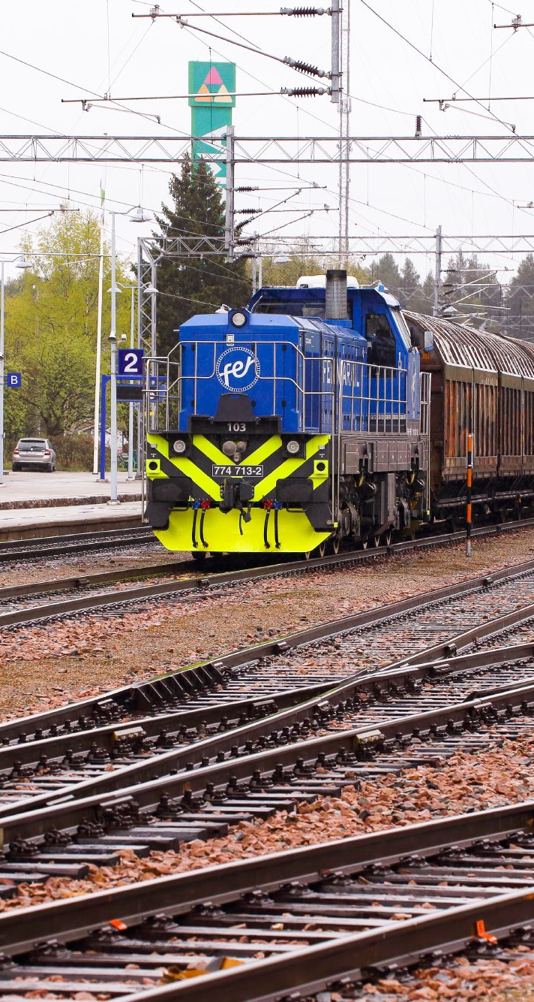
  VAK-rautatiemääräys
    RID-muutosten huomioiminen kansallisessa VAK-määräyksessä
    Voimaan 30.6.2023
  Infrastruktuurimääräys
    Odottaa INF YTE:n hyväksyntää RISC:ssä
      Tuleeko sieltä jotain sellaista, joka pitäisi huomioida määräyksessä
    Tarkoitus antaa ensi vuoden alkupuolella.
  Myös muutamien muiden määräysten avaamisesta ollut keskustelua, mutta etenemisaikataulu vielä avoin
    Riippuu muusta kevään työmäärästä
    Käynnistettävistä määräyshankkeista viestitään jatkossakin määräyshankepäätöksissä mm. Traficom.fi –sivuilla.

Slide 32
Missä mennään toimintavarmuudessa?
Jouko Pirttimäki

Slide 33

Missä mennään toimintavarmuuden/varautumisen osalta?
  Tavoitteena mahdollisimman häiriötön ja toimintavarma raideliikennejärjestelmä ja liikennemuoto.
  Syksyllä 2022 valmistunut kaksi merkittävää varautumiseen liittyvää selvitystyötä, joiden avulla raideliikenteen toimintavarmuutta pyritään kehittämään.
    Merkittävimmät riskit huoltovarmuuden kannalta
    Kriittisen raidemateriaalin selvitys
  Kaupunkiraideliikenteen toimintavarmuuden kehittämistyö 2023
    Koulutukset, harjoitukset
  Toimijoiden varautumistyön tukeminen
  Valvonnasta saatujen havaintojen analysointi ja hyödyntäminen
  Koulutusten ja harjoitusten järjestäminen
  Raideliikenteen kyberturvallisuuden kehittäminen
  Häiriöliikenneohjeen päivitystyö ml. Kaupunkiraideliikenne
  Kysy varautumisesta -päivä yhteistyössä Väylävirasto

Slide 34
Kyberturvallisuuden edistämistä raideliikenteessä koskevan suosituksen päivittäminen
Ville Lahti

Slide 35
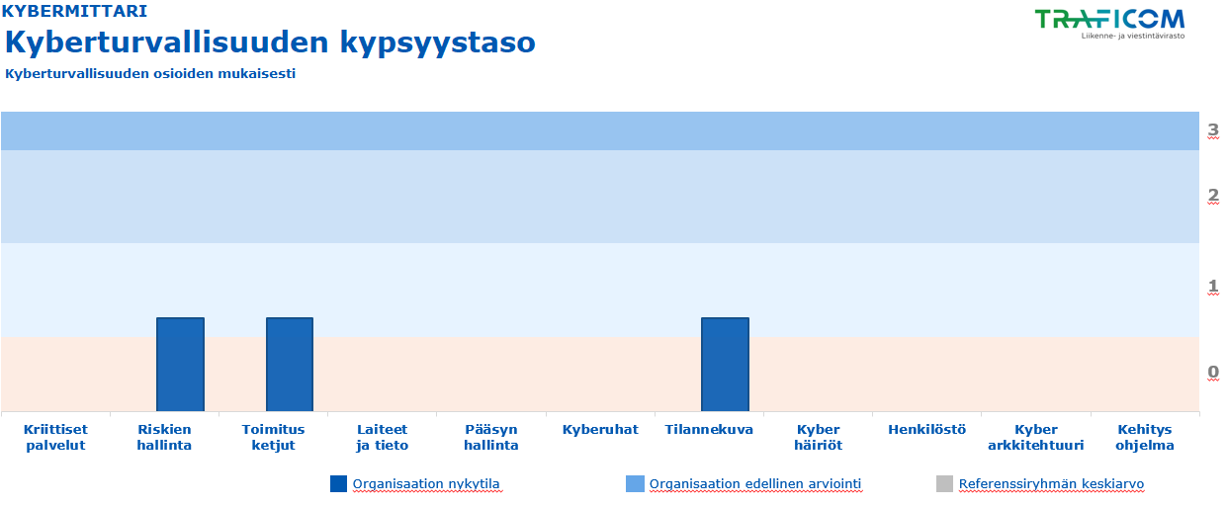
Nykytilanne
Traficomin julkaisi 2020 ”Suositus kyberturvallisuuden edistämisestä raideliikenteessä”, jota toivottiin noudatettavan 1.6.2021 alkaen.
Kesällä 2021 Ville Lahti arvioi Traficomin suosituksen tasoa hyödyntäen Kyberturvallisuuskeskuksen Kybermittaria. Kybermittari on viitekehys kyberturvallisuuden tason arviointiin.
  Kybermittarin 11 arvioitavasta osa-alueesta asteikolla 0-3 Traficomin raideliikennesuositusta noudattava organisaatio ylittäisi tason 1 vaatimukset kolmella osa-alueella. Kahdeksan osa-aluetta jäisi tasolle 0 ja yksikään osa-alue ei yltäisi tasolle 2 tai 3.
Suosituksen päivitys: Q4/2021 päätös päivityksen uudistamisesta, Q2/2022 pohjaesitys päivitykseksi ja Traficom sisäinen kommentointi. Q3/22 kyberYTR&Digirata esikommentointi, julkinen kommentointikierros lausuntopalvelu.fi (DL 30.11.2022). Päivitetty suositus julkaistaan 1.1.2023 mennessä.

Slide 36
Ehdotus päivitykseksi 2022 – keskeiset muutokset
Kyberturvallisuusympäristön kuvaus päivitetty (Kappale 3: Kyberturvallisuus raideliikenteessä)
  Sota Euroopassa on muuttanut uhkaympäristöä.
Suosituksen ydinsisältö (Kappale 4: Suositukset raideliikenteen kyberturvallisuuden kehittämiseksi)
Kaikkien rautatiejärjestelmän toimijoiden suositellaan arvioivan ja mittaavan organisaation kyberturvallisuuden tasoa
  ”Viitekehysneutraali” eli toimijat saavat itse valita ja nimetä mitä viitekehystä pyrkivät noudattamaan
  Ensisijainen suositeltava viitekehys: ISO/IEC 27001:2022 (tietoturvallisuuden hallintajärjestelmästandardi)
  Toissijaisesti Kybermittari_V2 tavoitetaso 1 ylittäen (NIS-organisaatioille suositellaan tavoitetaso 2 ylittämistä)
  OT-ympäristöä voi hallinnoida 27001:2022 hallintajärjestelmää soveltaen. Lisäksi uusissa rautateiden OT-järjestelmissä sovellettaisiin TS50701 railway applications – cybersecurity teknistä eritelmää. Olemassa olevissa yksittäisissä järjestelmissä jatkettaisiin IEC 62443 sarjan noudattamista, mikäli järjestelmät on kehitetty sen pohjalta.
Traficomin suosituksen kappaleiden 4.1-4.11 kohdat voisi täyttää noudattamalla TS50701/IEC 62443 ja ISO27001/Kybermittari
Ehdotettu päivitys täyttää Kybermittari_V2 tavoitetason 1. (Organisaation edellinen arviointi = Traficom kybersuositus 2020)
  Kybermittari työkalu suosituksen liitteenä

Slide 37
Katsaus Traficomin ohjetyöhön
Kaisa Sainio

Slide 38
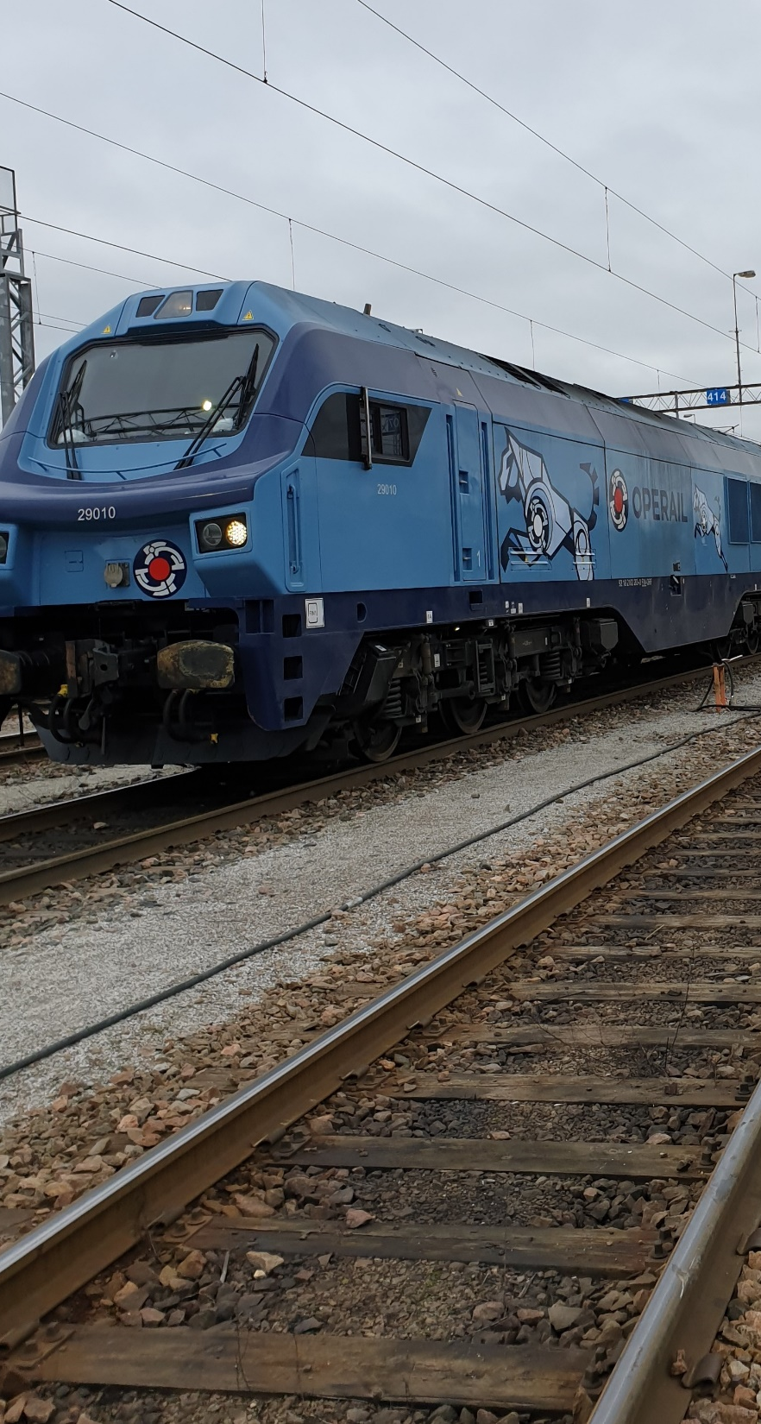
Ajankohtaista ohjetyöstä
Ohjeet koottu Traficom.fi –ohjesivulle
Lähiaikoina keskusteltavat/mahdollisesti päivitettävät ohjeet
  OSJD/GOST-kaluston käyttäminen – muutoksia kunnossapitoa koskeviin kohtiin
  Ohje raideliikenteen häiriöiden ilmoittamisesta – ollut voimassa reilu puoli vuotta. Ei kiirettä päivittämiseen, mutta seurataan käyttöönoton edistymistä ja vaikuttavuutta.
Työn alla mm.
  Ohje liittyen näytönvastaanottajatoiminnan kehittämiseen (lisätietoja Jari Nieminen)
  Ohje radio-ohjauksesta (lisätietoja Ville-Veikko Savolainen)
Syksynä aikana myös päivitetty traficom.fi –verkkosivuja, jotta olisivat toimivampia käyttää/etsittävä tieto löytyisi helpommin.

Slide 39
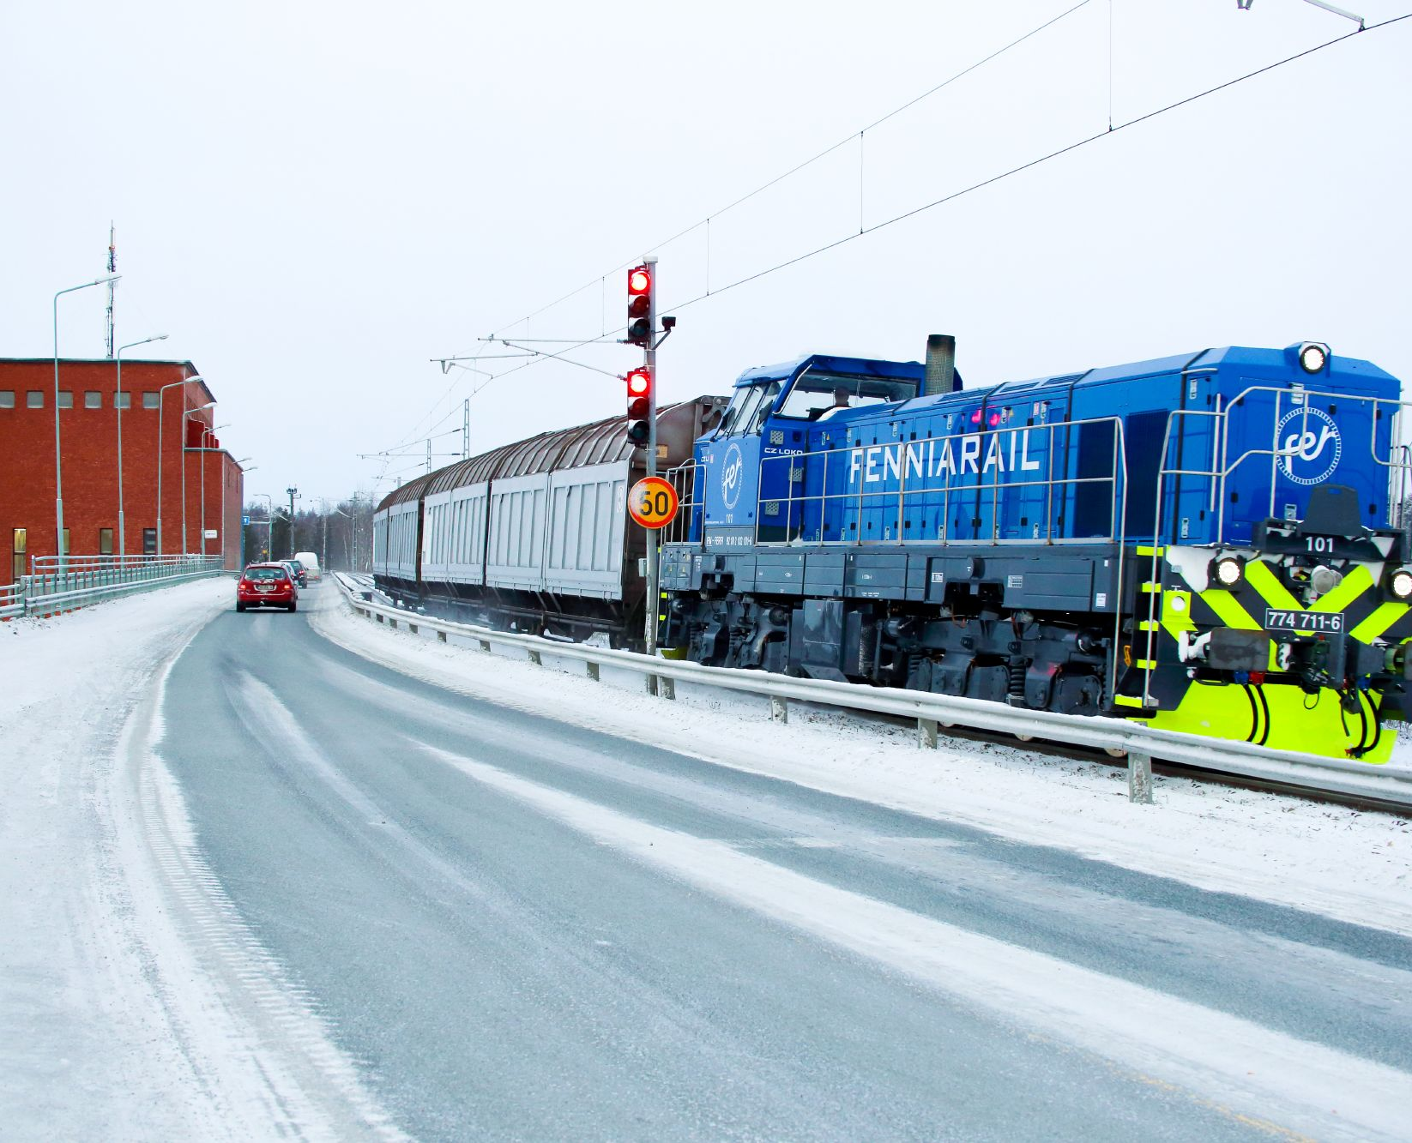
Kysymyksiä ja keskustelua

